Slide 1
Eszközök készítése Pythonnal 1
Desktop GIS / GIS-rendszerek és -alkalmazások 2.
2023.04.25.
Bede-Fazekas Ákos

Slide 2
ArcMap és Python
ArcGIS kapcsolata nyelvekkel
sok programozási nyelvvel együttműködik
de a Pythonnal jár kéz a kézben
Visual Basickel (VB script) is találkozunk pl. mezőérték számításánál vagy feliratozásnál
SQL adatbázislekérdező-nyelv – elemek kiválasztásánál
a Python sok helyen megjelenik a programban
mezőérték számítása
feliratozás
eszközök készítése
Python-ablak

Slide 3
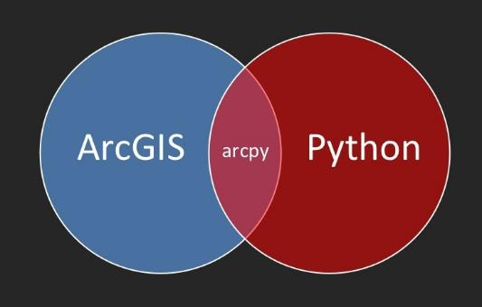
ArcMap és Python
mai óra
ismétlés (vektoros eszközök, szkripteszköz készítése)
elemkiválasztás különböző fájltípusok esetén
jövő hét
rasztereszközök
mezőérték számítása Pythonnal
attribútumtábla szerkesztése Pythonnal

Slide 4
Ismétlés – eszközök
négyféle eszköz létezik az ArcMapben
beépített eszköz (built-in tool)
modelleszköz (model tool) – Model Builderből hozzuk létre
szkripteszköz (script tool) – szövegszerkesztőben, programfejlesztési környezetben hozzuk létre (pl. VS Code)
speciális eszköz (specialized tool) – ritka
mi felhasználóként jellemzően
beépített eszközt és szkripteszközt futtatunk
modelleszközt és szkripteszközt készítünk

Slide 5
Ismétlés – szkripteszközök
előnye:
újrahasználható
megosztható másokkal
kényelmes, kattintgatós felülete is lesz
a saját szkripteszköz(öke)t egy új, saját eszköztárba (Toolbox) kell rakni

Slide 6
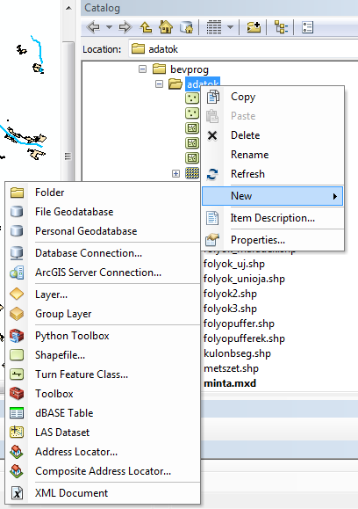
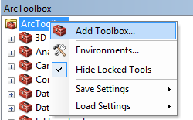
Ismétlés – új szkripteszköz készítése
új szkripteszköz létrehozására két lehetőségünk van
hagyományos eszköztárba (Toolbox) illesztve varázslóval (egyszerű)
programozott eszköztárba (Python Toolbox) illesztve (bonyolult, nem tanultuk)
hagyományos eszköztár létrehozása
ArcCatalog > jobb klikk a mappára > New > Toolbox
át is nevezhetjük
a tulajdonságainál (jobb klikk > Properties…) megadhatunk aliast
hagyományos eszköztár hozzáadása az ArcToolboxhoz
fogd és vidd módszerrel
vagy ArcToolbox-ra jobb klikk > Add Toolbox…

Slide 7
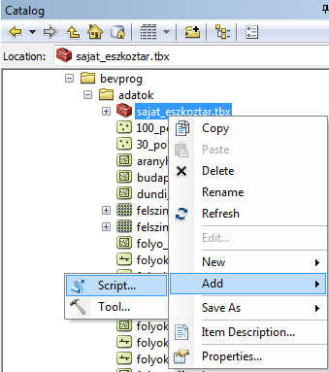
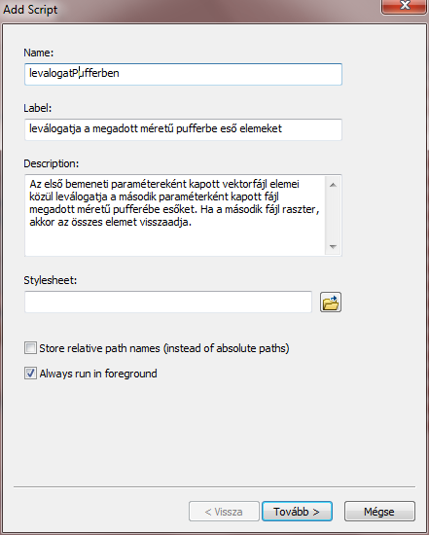
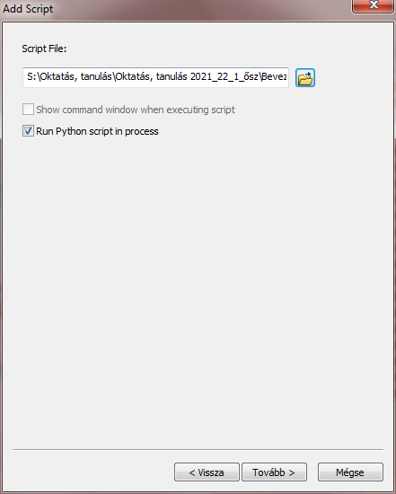
Ismétlés – új szkripteszköz készítése
szkripteszköz hozzáadása a hagyományos eszköztárhoz
ArcCatalogban vagy ArcToolboxban jobb klikk az eszköztár nevére > Add > Script…
megadjuk a nevét, rövid és hosszú leírását
kiválasztjuk a szkriptfájlt + legyen bepipálva a "Run Python script in process"

Slide 8
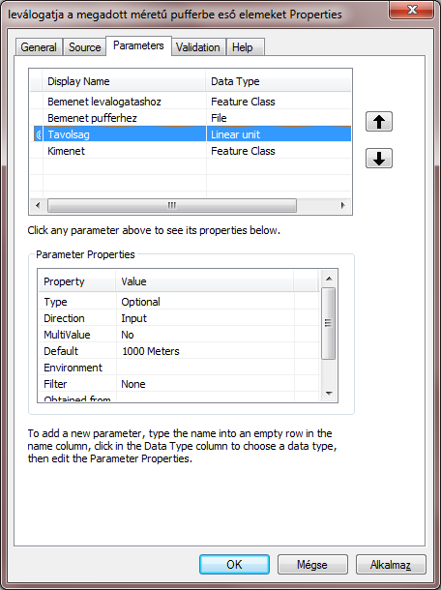
Ismétlés – új szkripteszköz paraméterei
paraméterek megadása
név (Display Name)
adattípus (Data Type)
kötelező/opcionális (Type)
bemeneti/kimeneti (Direction)
alapértelmezett érték opcionális paramétereknél (Default)
ezeket később is tudjuk módosítani
jobb klikk > Properties… > Parameters
a paraméternév legyen beszédes
nem kell megegyeznie a szkriptben használt változónévvel
elvileg tartalmazhat ékezetes betűket is
de akkor nem tudjuk majd a Python-ablakból meghívni

Slide 9
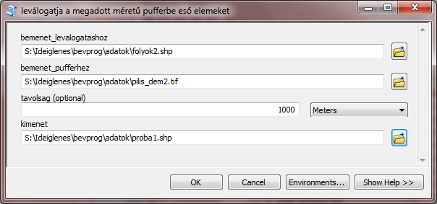
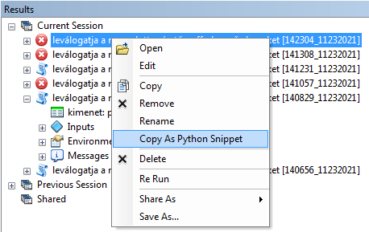
Ismétlés – új szkripteszköz meghívása
meghívás kattintgatós módon (eszköztárból)
dupla kattintás a szkripteszközre
pont ugyanúgy, mint az ArcMap saját szkriptjeinél
meghívás az ArcMap Python-ablakából
ugyanúgy, mintha egy ArcPy-függvény lenne
lefutott szkripteszköz meghívási kódja lekérhető a Results ablakban (Geoprocessing > Results): jobb klikk > Copy As Python Snippet

Slide 10
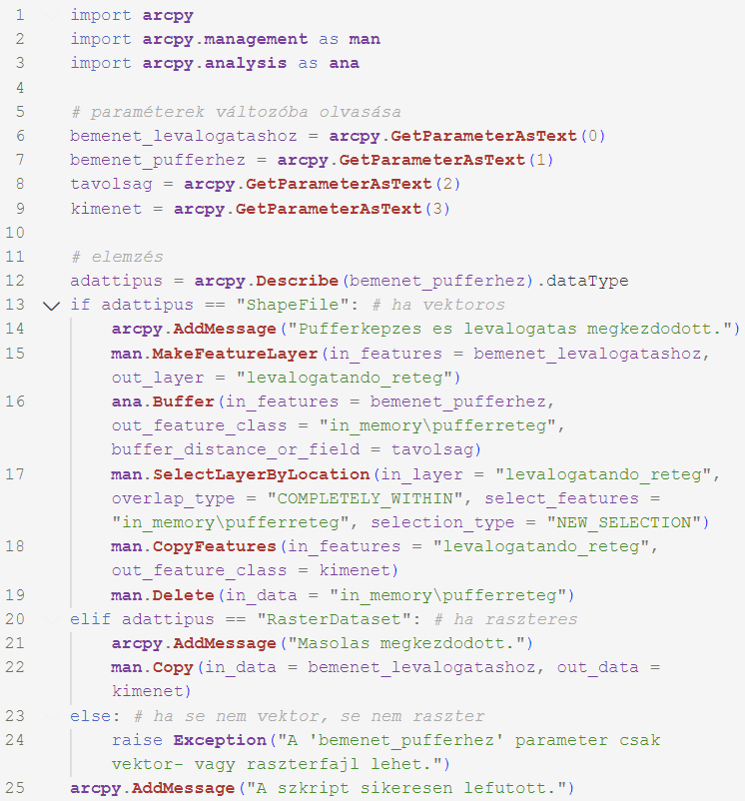
Ismétlés – új szkripteszköz Python-kódja
a szkripten belül ezekre kell figyelni:
paraméterek elkapása szövegként az arcpy.GetParameterAsText(sorszám) függvénnyel, ahol a sorszám jelzi a paraméter sorszámát 0-tól kezdve
print() helyett az arcpy.AddMessage() függvénnyel üzenhetünk a felhasználónak
a legtöbb ArcPy-függvényt úgy hívjuk meg, hogy a paramétereik változókat vesznek át
ha a hibákat el akarjuk kerülni
ellenőrizgessük a bemeneti paraméterek létezését, típusát stb.
pl.arcpy.Exists()-szel, arcpy.Describe()-bal

Slide 11
Ismétlés – főbb eszköztárak, modulok
általános célú arcpy-függvények és -tulajdonságok
munkakörnyezet lekérése/módosítása: arcpy.env.workspace
fájlok listázása: arcpy.ListRasters(), arcpy.ListFeatureClasses(), arcpy.ListDatasets(), arcpy.ListFiles()
fájlok létezésének vizsgálata: arcpy.Exists()
mezők listázása: arcpy.ListFields()
jellemzők lekérése: arcpy.Describe()
arcpy.mapping
arcpy.analysis
arcpy.management

Slide 12
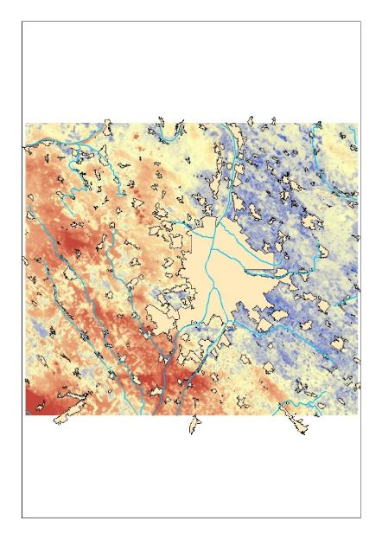
Ismétlés – főbb eszköztárak, modulok
általános célú arcpy-függvények és -tulajdonságok
arcpy.mapping
dokumentum elérése (+tulajdonságok lekérése/módosítása, mentés): arcpy.mapping.MapDocument()
tartalomjegyzék elemeinek listázása (+tulajdonságok lekérése/módosítása): arcpy.mapping.ListLayers()
nyomtatási elrendezések lekérése: arcpy.mapping.ListDataFrames()
nyomtatás: arcpy.mapping.PrintMap(), arcpy.mapping.ExportToPDF(), arcpy.mapping.ExportToJPEG(), arcpy.mapping.ExportToGIF(), arcpy.mapping.ExportToBMP()
arcpy.analysis
arcpy.management

Slide 13
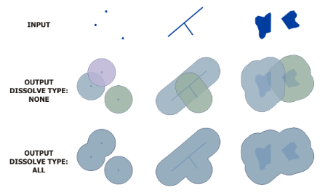
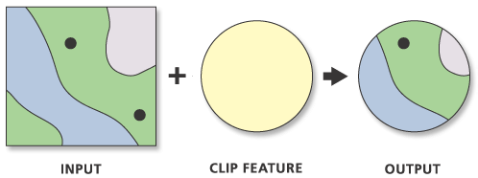
Ismétlés – főbb eszköztárak, modulok
általános célú arcpy-függvények és -tulajdonságok
arcpy.mapping
arcpy.analysis
körbevágás: arcpy.analysis.Clip()
pufferképzés: arcpy.analysis.Buffer()
halmazműveletek: arcpy.analysis.Union(), arcpy.analysis.Intersect(), arcpy.analysis.Erase(), arcpy.analysis.SymDiff()
arcpy.management

Slide 14
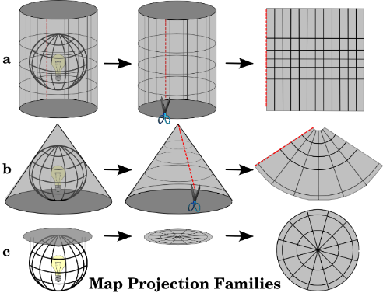
Ismétlés – főbb eszköztárak, modulok
általános célú arcpy-függvények és -tulajdonságok
arcpy.mapping
arcpy.analysis
arcpy.management
fájlok másolása: arcpy.management.Copy()
vektorfájlok/-rétegek másolása (mentése): arcpy.management.CopyFeatures()
fájlok törlése: arcpy.management.Delete()
vektorfájlok/-rétegek, ill. kijelölt elemek törlése: arcpy.management.DeleteFeatures()
hiányzó vetület megadása: arcpy.management.DefineProjection()
átvetítés: arcpy.management.Project()

Slide 15
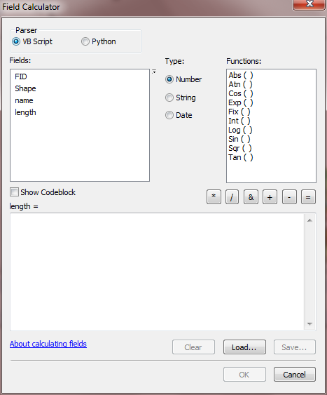
Ismétlés – főbb eszköztárak, modulok
általános célú arcpy-függvények és -tulajdonságok
arcpy.mapping
arcpy.analysis
arcpy.management
mező hozzáadása: arcpy.management.AddField()
mező törlése: arcpy.management.DeleteField()
mezőértékek kiszámolása: arcpy.management.CalculateField()
összes/kiválasztott elemek megszámolása: arcpy.management.GetCount()
ideiglenes vektorréteg létrehozása: arcpy.management.MakeFeatureLayer()
ideiglenes attribútumtábla létrehozása: arcpy.management.MakeTableView()

Slide 16
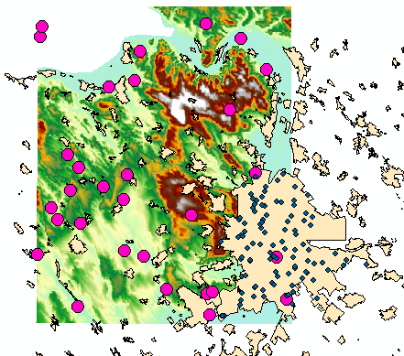
Ismétlés – főbb eszköztárak, modulok
általános célú arcpy-függvények és -tulajdonságok
arcpy.mapping
arcpy.analysis
arcpy.management
elemkiválasztás attribútumadatok alapján: arcpy.management.SelectLayerByAttribute()
elemkiválasztás geometriai kapcsolat alapján: arcpy.management.SelectLayerByLocation()
véletlen pontok létrehozása: arcpy.management.CreateRandomPoints()

Slide 17
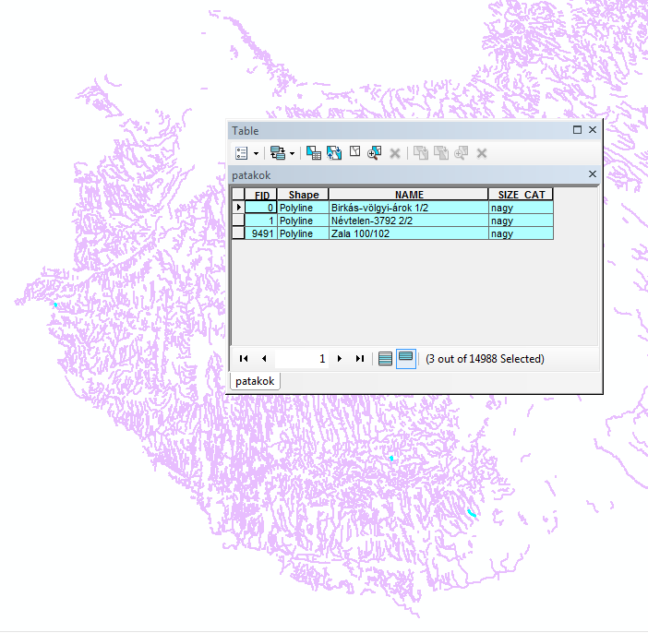
Ismétlés – elemkiválasztás
DEMO 1
néhány patak kiválasztása
kiválasztottak száma
kiválasztás megszüntetése
"\"NAME\" = 'Zala 100/102' OR \"FID\" < 2"

Slide 18
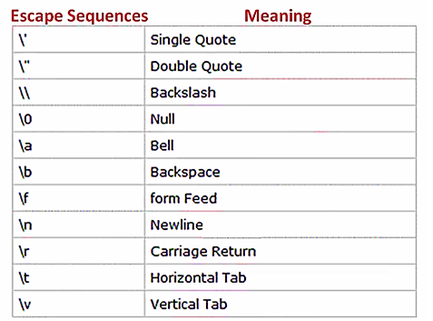
Szövegen belüli idézőjelek problémája
Pythonban szöveget aposztróf vagy idézőjel határol
a szöveg tartalmazhat aposztrófot vagy idézőjelet
egyszerű esetek
"ez itt egy aposztróf -> ' "
'szerinte az SQL "szép" nyelv'
összetett esetek
'ez itt egy aposztróf -> \' '
"szerinte az SQL \"szép\" nyelv"
escape character: \
néha elkerülhető, néha nem
az SQL-lekérdezésekben tipikusan nem

Slide 19
Szövegen belüli idézőjelek problémája
hármas idézőjel
Pythonban a többsoros szöveget határolja
de persze egy sort is tartalmazhat
előnye: idézőjeleket és aposztrófokat automatikusan ellátja escape characterrel, ha szükséges
""""NAME" = 'Zala 100/102' OR "FID" < 2"""
DEMO 2

Slide 20
Szöveg behelyettesítése
minden szövegen meghívható a .format() metódus
a paramétereit (melyek szintén szövegek) behelyettesíti a szöveg megjelölt helyeire
jelölés:{}
sorban halad (elsőt az első helyre, másodikat a másodikra stb.)
"Beszurok valami szoveget ide: {}. Meg ide is: {}.".format("egy", "ketto")
"{} = {}".format('"mezonev"', "'mezoertek'")
DEMO 3

Slide 21
Szöveg behelyettesítése
rakjunk össze keresőkifejezést szövegbehelyettesítéssel!
DEMO 4

Slide 22
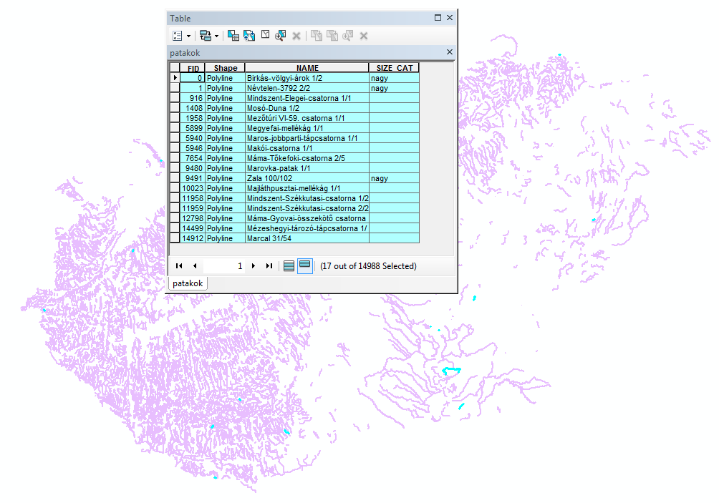
1. feladat – elemkiválasztás és szövegbehelyettesítés
a patakok már kiválasztott elemein túl válaszd ki még azokat, amelyek
neve (NAME mező) nagy M betűvel kezdődik
és méretkategóriája (SIZE_CAT mező) ismeretlen (vagyis egy darab szóköz)
a keresőkifejezés kialakításához az SQL-kulcsszavak és műveleti jelek kivételével mindent (4 paraméter) a .format() metódussal helyettesíts be

Slide 23
SQL-kifejezés elemeinek körülhatárolása
számok idézőjel nélkül, szövegek aposztrófok között
mezőnevek?

Slide 24
SQL-kifejezés elemeinek körülhatárolása
számok idézőjel nélkül, szövegek aposztrófok között
mezőnevek: káosz…
shp (shape file): idézőjelek között vagy csak mezőnév
mdb (personal geodatabase): szögletes zárójelek között vagy csak mezőnév
gdb (file geodatabase): idézőjelek között vagy csak mezőnév
ArcSDE (enterprise geodatabase): csak mezőnév
a csak mezőnév mindenütt működik
ha a mezőnév nem tartalmaz semmi extraságot (pl. szóközt)

Slide 25
SQL-kifejezés elemeinek körülhatárolása
számok idézőjel nélkül, szövegek aposztrófok között
mezőnevek: káosz…
shp (shape file): idézőjelek között vagy csak mezőnév
mdb (personal geodatabase): szögletes zárójelek között vagy csak mezőnév
gdb (file geodatabase): idézőjelek között vagy csak mezőnév
ArcSDE (enterprise geodatabase): csak mezőnév
a csak mezőnév mindenütt működik
ha a mezőnév nem tartalmaz semmi extraságot (pl. szóközt)
idézőjelekkel az mdb-beli kiválasztás is lefut
vagyis validálható, nem dob hibát
csak éppen nem választ ki semmit

Slide 26
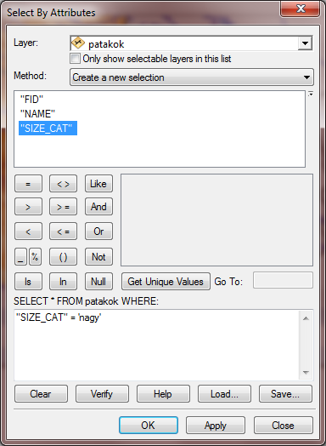
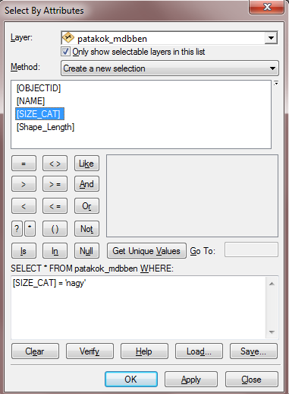
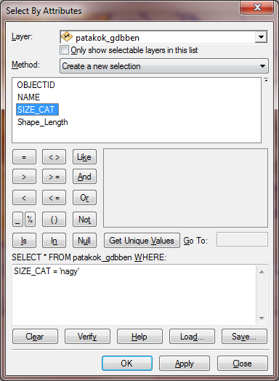
SQL-kifejezés elemeinek körülhatárolása
shp mdb gdb

Slide 27
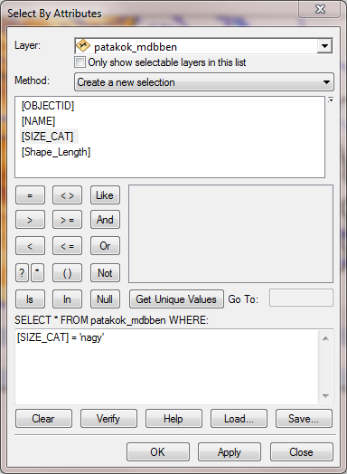
SQL-kifejezés elemeinek körülhatárolása
jó tudni:
nem csak a mezőnevek körülhatárolása változik
hanem pl. a LIKE után a hiányzó karakterek jele is
_ → ?
% → *
de evvel most nem foglalkozunk

Slide 28
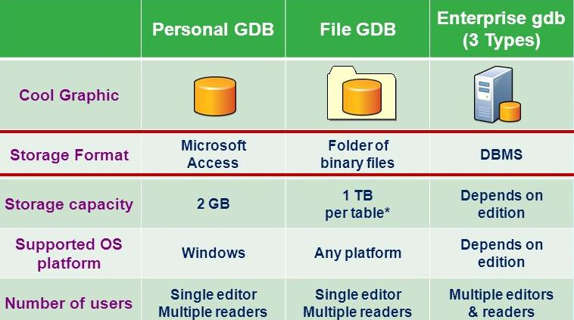
Geoadatbázis (.mdb, .gdb) létrehozása
arcpy.management.CreateFileGDB(out_folder_path, out_name)
üres gdb-t hoz létre
arcpy.management.CreatePersonalGDB(out_folder_path, out_name)
üres mdb-t hoz létre
többrétegű formátumok
később tudunk bele rétegeket pakolni

Slide 29
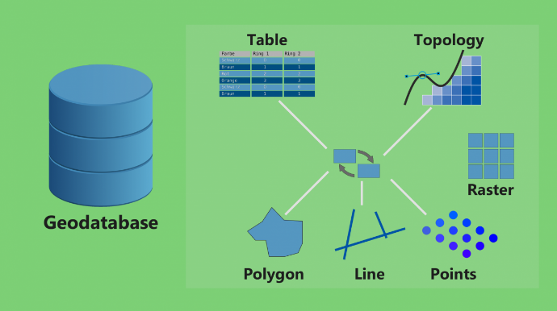
Shape file-ból geoadatbázis-réteg készítése
arcpy.conversion.FeatureClassToFeatureClass(in_features, out_path, out_name)
lehet vele shp, mdb-réteg és gdb-réteg között oda vissza átalakítani
most az shp → mdb-réteg és shp → gdb-réteg irányokat próbáljuk ki
eredmény automatikusan a tartalomjegyzékhez adódik
de csak interaktív módban
pl. szkripten belül, vagy ArcMapen kívülről hívva nem

Slide 30
Ismétlés – tartalomjegyzékhez adás
arcpy.management.MakeFeatureLayer(in_features, out_layer)
shp/mdb-réteg/gdb-réteget a tartalomjegyzékhez (rétegkezelőhöz) ad
vagyis ideiglenes vektorréteget hoz létre
amit később más eszközök tudnak használni
interaktív módban ritkán használjuk (mert egyszerűbb behúzni ArcCatalogból)
DEMO 5
új mdb és gdb
shp → mdb-réteg és shp → gdb-réteg
ideiglenes vektorréteg létrehozása

Slide 31
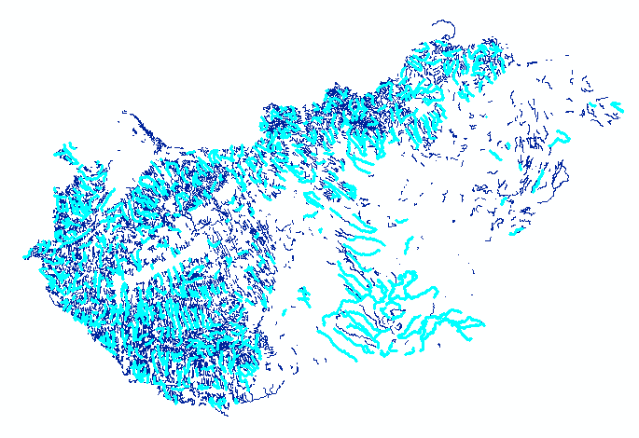
SQL-kifejezés elemeinek körülhatárolása
DEMO 6
gdb-réteg: "mezőnév" – jó
mdb-réteg: "mezőnév" – nem jó
mdb-réteg: [mezőnév] – jó

Slide 32
Mezőnév automatikus körbehatárolása
arcpy.AddFieldDelimiters(datasource, field)
az első paramétere alapján meghatározza a fájltípust
és hogy az milyen mezőnév-körbehatárolást követel meg
a második paraméterét (mezőnevet) körbehatárolja
visszatérési értéke egy, a keresőkifejezésbe már könnyen behelyettesíthető szöveg

Slide 33
Mezőnév automatikus körbehatárolása
az első paraméter ne a tartalomjegyzékbeli rétegre mutasson!
akkor nem működik jól → mindenképp idézőjelekkel határolja körbe…
elvileg fájlra vagy azon belüli rétegre kell hivatkozni
de igazából se a fájlnak, se a mezőnek nem kell léteznie
print(arcpy.AddFieldDelimiters("valami.mdb", "nincsilyen")) # [nincsilyen]
mire jó?
ha nem ismerjük a forrás típusát (pl. szkripteszköz bemeneti paramétere)
nem kell mindenféle elágazásokat tennünk a szkriptbe
tehát az első paraméter logikusan lehet az arcpy.GetParameterAsText() eredményét rögzítő változó

Slide 34
Mezőnév automatikus körbehatárolása
DEMO 7
AddFieldDelimiters() meghívása TOC-beli rétegre
AddFieldDelimiters() meghívása létező fájlon belüli rétegre
AddFieldDelimiters() meghívása létező fájlra
AddFieldDelimiters() meghívása nem létező fájlra és nem létező mezőnévre

Slide 35
Mezőnév automatikus körbehatárolása
az AddFieldDelimiters() segítségével úgy tudunk keresőkifejezést összeállítani,
hogy az a fájltípustól függően tartalmaz idézőjelet, szögletes zárójelet vagy semmit
a mezőnevek körül
tehát dinamikus (fájltípusfüggő)
ez szkripteszközökben nagyon hasznos!
DEMO 8

Slide 36
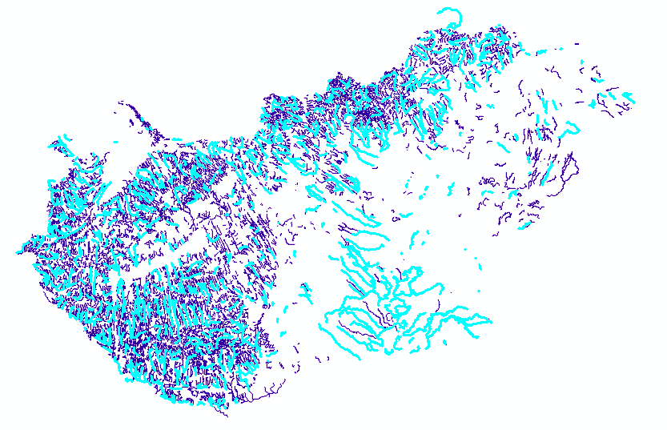
2. feladat – mezőnév automatikus körbehatárolása
rögzítsd egy szövegváltozóba elérési útjával együtt a minta_geoadatbazis.mdb fájl patakok_mdbben nevű rétegét
hozz létre egy keresőkifejezést, amely egyrészt a "Duna 105/119" nevű, másrészt (vagy) a nem nagy méretkategóriájú patakokat hivatott kiválasztani
a keresőkifejezés kialakításához az SQL-kulcsszavak és műveleti jelek kivételével mindent (4 paraméter) a .format() metódussal helyettesíts be
ellenőrzésképpen jelenítsd mega keresőkifejezést
válaszd ki a patakok_mdbben vektorrétegről e patakokat a változóba eltárolt keresőkifejezés segítségével
majd számold meg a kiválasztott elemeket

Slide 37
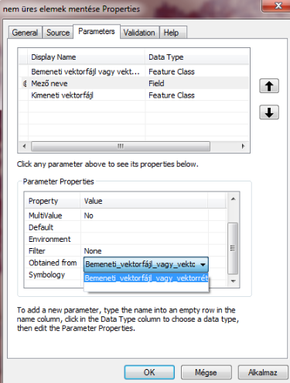
3. feladat – mezőnév automatikus körbehatárolása
hozz létre egy új szkripteszközt, amely
a felhasználó által megadott vektor (shp/mdb/gdb)
nem üres (NULL) értékű elemeit (sorait) válogatja le
a felhasználó által megadott mező alapján
és egy felhasználó által megjelölt kimeneti fájlba rögzíti az eredményt
a mezőt leíró második paramétert az "Obtained from" tulajdonsága segítségével kösd a bemeneti fájlt/réteget leíró első paraméterhez
informatív üzenetben tájékoztasd a felhasználót futás közben
az alkalmazott keresőkifejezésről
és a kiválasztott elemek számáról (alakítsd str()-rel szöveggé)

Slide 38
Köszönöm a figyelmet!
kérdések?

